Slide 1
방 재 체 제
～시정촌 방재체제와 동일본 대지진 때의 활동～

Slide 2
Ⅰ.시정촌의 방재체제에 대해서
１．재해대책 기본법에 있어서의 위치 ・・・・・・・１
２．재해대책 기본법상의 역할분담 ・・・・・・・・・２
３．시정촌의 기관・역할 ・・・・・・・・・３
４．시정촌의 소방기관 등의 개요 ・・・・・・・・・４
５．자주방재 조직 ・・・・・・・・・７
６．광역소방 응원과 긴급 소방원조대 ・・・・・・・・・９
목 차
Ⅱ.동일본 대지진 때의 활동
１．일본의 자연재해 현황 ・・・・・・・・・11
２．동일본 대지진 피해와 소방활동 ・・・・・・・・・13
３．피해자료 ・・・・・・・・・16

Slide 3
재해대책 기본법에 있어서의 위치
Ⅰ－１
지진・풍수해 등의 재해로부터 국토 및 국민의 생명, 신체 및 재산을 지키기 위해 재해대책 기본법은 국가에 중앙방재회의, 도도부현 및 시정촌에 지방방재회의를 설치하기로 하고 있다. 이들 방재회의는 재해예방, 재해응급 및 재해복구의 각 방면에 유효하고 적절하게 대처하기 위해, 방재계획 작성과 원활한 실시를 추진하는 것을 목적으로 하며, 중앙방재회의에 있어서는 일본의 기본이 되는 방재기본계획을, 지방방재회의에 있어서는 지역방재계획을 각각 작성하도록 되어 있다.
또한, 재해시에 응급대책 등의 필요가 있는 경우 국가는 비상재해가 발생했을 때에 비상재해 대책본부, 현저한 이상과 격심한 비상재해가 발생했을 때에 긴급재해 대책본부를 설치하며, 도도부현 및 시정촌은 재해대책 본부를 설치하여 재해대책을 추진하는 것으로 되어 있다.
실제로 발생한 재해에 대해서도 도도부현 및 시정촌은 주민의 생명, 신체, 재산을 지킴과 동시에 지역 안전을 확보하기 위해 필요한 응급조치를 실시하는 것으로 되어 있으며, 특히 시정촌은 기초적인 지방공공단체로서 피난지시와 경계구역 설정, 소방・수방 등에게 출동명령 등의 조치를 강구하는 것으로 되어 있다.

Slide 4
재해대책 기본법상의 역할 분담
Ⅰ－２
일본에서 가장 중요한 방재임무를 맡는 것은 시정촌으로 되어 있으며(재해대책 기본법), 도도부현과 국가는 시정촌을 배후에서 후원하고 지원하는 기관으로서 자리매김되어 있다. 국가 차원에서 방재에 관여하고 있는 성청은 내각부를 필두로 경찰청, 소방청, 국토교통성, 국토지리원, 기상청, 문부과학성, 후생노동성 그리고 방위성 등 매우 다양하다.
국가 | 도도부현 | 시정촌
방재계획의 작성 및 종합조정, 댐, 방파제 등의 방재시설 설치, 재해예측・예보・정보전달을 위한 조직정비 등을 한다. | 방재계획의 작성・종합조정, 관계성청 등에게 응급조치 실시 요청, 시정촌이 실시하는 사무・업무의 보조・조정 등을 한다. | 주민보호를 위한 방재계획의 책정과 방재용품 정비를 비롯하여 소방기관・수방단 등의 조직정비 등 다양한 방재시책을 한다. ⇒시정촌장에게 피난지시, 경계구역의 설정, 응급 공용 부담 등의 특권을 부여 ＜방재대책의 제1차적 책무＞
○방재에 필요한 물자 및 자재 비축・정비・점검 ○재해예측・예보・정보전달을 위한 조직의 정비개선 ○재해에 관한 정보 수집 및 전달 | ○방재에 필요한 물자 및 자재 비축・정비・점검 ○재해예측・예보・정보 전달을 위한 조직의 정비개선 ○재해에 관한 정보 수집 및 전달 ○재해상황 및 이에 대해 취해진 조치의 개요 보고 ［도도부현→국가］ ○재해에 관한 예보 또는 경보 전달［도도부현→국가］ ○시정촌장의 응급조치 실시가 정확하면서도 원활하게 이루어지기 위한 조정 ○관계기관(각 성청 등)에 대해 응급조치 실시 요청 ○시정촌이 사무를 볼 수 없게 되었을 때의 응급조치 대행 ○다른 도도부현 지사로부터의 응급조치 실시 응원 요구에 부응할 의무 | ○방재에 필요한 물자 및 자재 비축・정비・점검 ○재해예측・예보・정보전달을 위한 조직의 정비개선 ○재해에 관한 정보 수집 및 전달 ○재해상황 및 이에 대해 취해진 조치의 개요 보고 ［시정촌→도도부현］ ○재해에 관한 예보 또는 경보 전달［시정촌→주민］ ○소방기관, 수방단에 대한 출동준비, 출동명령 ○재해의 발생방어・확대방지에 필요한 응급조치 실시 ○다른 시정촌장으로부터의 응급조치 실시 응급요구에 부응할 의무

Slide 5
시정촌의 기관・역할
Ⅰ－３
시정촌은 방재대책의 제1차적 책무를 지고 있으며, 그 업무수행을 위해 소방기관을 설치하여 재해에 대비하고 있다.
【상비 소방기관】
상비 소방기관이란 시정촌에 설치된 소방본부 및 소방서를 말하며, 전임 직원이 근무하고 있다.
【비상비 소방기관(소방단)】
소방단은 시정촌의 비상비 소방기관이며, 그 구성원인 소방단원은 다른 본업을 갖고 있으면서도 「우리 지역은 우리가 지킨다」라는 향토애호의 정신을 바탕으로 참가하여, 소방・방재활동을 하고 있다.
【자주방재조직】
자주방재조직은 지역주민의 연대의식에 기초한 자발적인 방재조직이며, 평상시에는 방재지식의 보급과 방재훈련 실시 등을, 재해시에는 재해정보 수집, 출화방지와 초기진화, 피난유도 등을 하고 있다.

Slide 6
Ⅰ－４
시정촌 소방기관 등의 개요
※2011년 4월1일 현재
（동일본 대지진의 영향으로 이와테현, 미야기현 및 후쿠시마현의 데이터에 대해서는 전년수치(2010년 4월1일 현재)에 의한 집계）
상비소방
약 １５．９만명
소방기관
소방장의 관할 아래 관내 전역에서 활동
그 중 여성 소방단원
약 ２．０만명
소방단
약 ８８．０만명
자주방재조직
약 ３，７９８만명
자주적으로 자신의 지역 재해에 대응

Slide 7
Ⅰ－４
소방단의 현황
◆소방단의 특징
○ 소방조직법 제９조～소방기관으로서 상비 소방기관과 소방단（비상비 소방기관）의 2종류
○ 기본적으로는 자원봉사자（비상근 특별직 지방공무원）
○ 지역에 있어서 소방방재의 중핵적 존재（요원동원력・지역밀착성・즉시대응력）
◆ 수치목표 ◆ 현황 （※2011년 4월1일 현재)
・전국의 총소방단원수를 100만명 이상 ・소방단원수의 감소 약 ８８．０만명
・그 중 여성 소방단원수를 10만명 이상 ・소방단원의 피고용자화 ７１．０％
소방단원수
여성소방단원수
Notes:
●消防団は、減少傾向にあり、確保に力を入れているところ。

Slide 8
Ⅰ－４
소방단원수와 피고용자（회사원）단원 비율의 추이
소방단의 현황・과제
◆ 소방단원수의 감소 → 약 ８８．０만명
◆ 소방단원의 피고용자화 → ７１．０％ ※2011년 4월1일 현재
소방단원수(명)
피고용자단원 비율(％)
피고용자단원 비율
消防団員数
소방단원수
※ 2011년 4월1일 현재(동일본 대지진의 영향으로 이와테현, 미야기현 및 후쿠시마현의 데이터에 대해서는 전년 수치(2010년 4월1일 현재)에 의한 집계）

Slide 9
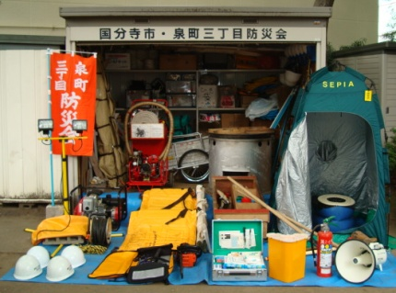
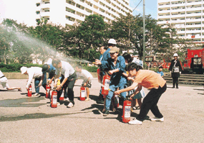
자주방재조직
Ⅰ－５
○ 지역주민이 「우리 지역은 우리가 지킨다」라는 의식에 기초해 자주적으로 결성하여 자발적인 방재활동을 하고 있는 조직
－재해대책 기본법에는 「주민의 이웃 협동정신에 기초하는 자발적인 방재조직」으로 정의되어 있다.
○ 주로 반상회・자치회 등의 규모로 설치・운영되고 있으며, 조직의 대원은 그 지역에 살고 있는 주민(2011년 ４월1일 현재, 조직수 146,369단체, 대원수는 약 3,798만명）
○ 대규모 재해시에 행정기관에 의한 구조가 곤란한 경우, 자주방재조직에 의한 자조・공조가 매우 중요하다.
주요 활동
자주방재조직
평상시
・방재지식 보급
・지역의 재해위험장소 파악
・방재훈련 실시
・화기사용 설비기구 등의 점검
・방재 기자재의 비축과 정리, 점검
재해발생시
・재해정보 수집, 주민에게의 신속한 전달
・출화방지와 초기진화
・피난유도
・피해주민의 구출, 구호
・급식, 급수
평상시의 훈련
재해시의 활동
자조
공조
(共助)
방재창고・방재기자재
지역방재력
재해시의
피해를 막는다
공조
(公助)
방재훈련
☆자주방재조직의 육성을 위해 시구정촌에서는 방재기자재 구입비와 조직운영비에 대한 보조, 방재기자재 등의 현물지급 등이 이루어지고 있다
☆소방청에서는 자주방재조직 활동을 추진하기 위한 지침(안내서)의 작성・배포, 출장강좌 등을 통해 자주방재조직 활동을 추진하고 있다
지역방재력의 향상
※동일본대지진의 영향으로 이와테현, 미야기현 및 후쿠시마현의 데이터에 대해서는 전년수치（2010년 4월1일 현재）에 의한 집계

Slide 10
자주방재조직의 추이
Ⅰ－５
자주방재조직
활동 커버율
자주방재 조직수
자주방재 조직수
자주방재조직 활동 커버율
（각년 4월1일 현재）
※자주방재조직 활동 커버율・・・전세대수 중 자주방재조직이 그 활동범위로 하고 있는 세대수의 비율
※동일본 대지진의 영향으로 이와테현, 미야기현 및 후쿠시마현의 데이터에 대해서는 전년수치(2010년 4월1일 현재)에 의한 집계
Notes:
●非常に伸びてきており心強いところ。

Slide 11
광역 소방응원과 긴급 소방원조대
Ⅰ－６
【소방의 상호응원 협정】
시정촌에는 소방에 관해 필요에 따라 상호 응원할 노력 의무가 있기 때문에, 소방의 상호응원에 관해 협정을 체결하는 등의 방식으로 대규모 재해나 특수한 재해 등에 적절하게 대응할 수 있도록 시정촌 혹은 도도부현의 경계를 초월한 소방력의 광역적인 운용을 도모하고 있다.
【긴급 소방응원대】
긴급 소방원조대는 1995년 한신・아와지 대지진의 교훈을 계기로 국내에서 발생한 지진 등의 대규모 재해시에 인명구조 활동 등을 보다 효과적이고 신속하게 실시할 수 있도록 전국의 소방기관 상호에 의한 원조체제를 구축하기 위해 창설되었다.
일본 어디선가에 대규모 재해가 발생한 경우에 소방청장관의 요구에 따라 해당 재해에 대응하기 위한 소방부대가 전국에서 피해지역에 집중적으로 출동하여 인명구조 등의 소방활동을 실시하는 시스템이다.

Slide 12

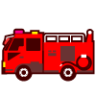

Ⅰ－６
광역소방응원
통상적인 화재・사고・재해의 경우
보다 대규모의 화재・사고・재해의 경우
A市
○근처 도도부현과 전국에서 소방응원
＝ 긴급 소방원조대
○해당 시정촌의 소방으로 대응
（2011년 4월1일 현재 등록상황 4,354대）
출동사례
지진― 니가타현 주에쓰 지진(2004년), 동일본 대지진(2011년)
수해― 니가타・후쿠시마 호우(2004년), 후쿠이 호우(2004년)
구조― JR 서일본 후쿠치야마선 열차사고(2005년) 등 (계 24사례)
※첫 소방청장관에 의한 지시
전국의 소방본부수 ７９８본부
전국의 소방직원수 １５．９만명
전국의 소방단원수 ８８．４만명
（2010년 ４월１일 현재 ※소방본부수는 2011년 ４월１일 현재）
피해현 지사로부터 응원요청
소방청장관의 요구
또는 지시
대규모의 화재・사고・재해의 경우
국지적인 재해의 경우
：근처 현에서 출동
긴급 소방원조대의 출동
（피해 정도에 따라 출동현을 확대）
○소방 상호응원 협정에 근거하여
근처 시정촌（현외를 포함）이나 현내 시정촌에서 소방응원
A현
도도부현내 응원 협정수 ４７
동일 도도부현내 시정촌만의 협정수 １，７３９
도도부현 외의 시정촌을 포함하는 협정수 ５６９
도카이지진 등의 경우：전국에서 출동
B현
（2010년 ４월１일 현재）

Slide 13
세계의 재해와 비교한 일본의 재해
Ⅱ－１
2010년 방재백서에서
일본
212(20.5%)
일본
108(7.0%)
세계
1,036
세계
1,548
주） 2000년부터 2009년의 합계. 일본에 대해서는 기상청,
세계에 대해서는 미국지질조사소（USGS)의 진원자료
를 근거로 내각부에서 작성.
주） 활화산은 과거 약 일만년 이내에 분화한 화산 등.
일본에 대해서는 기상청, 세계에 대해서는 미국의 스미소니언 자연사박물관의 화산자료를 근거로 내각부에서 작성.
일본
9(0.3%)
일본
2,068(11.9%)
세계
2,570
세계
17,361
주） 1979년부터 2008년의 합계. 벨기에 루벤카톨릭대학 역학연구센터（CRED)의 자료를 근거로 내각부에서 작성.
주） 1979년부터 2008년의 합계. CRED의 자료를 근거로 내각부에서 작성.

Slide 14
Ⅱ－１
자연재해에 의한 사망자ㆍ행방불명자 추이
년 | 명 | 년 | 명 | 년 | 명 | 년 | 명
1945 | 6,062 | 1962 | 381 | 1979 | 208 | 1996 | 84
1946 | 1,504 | 1963 | 575 | 1980 | 148 | 1997 | 71
1947 | 1,950 | 1964 | 307 | 1981 | 232 | 1998 | 109
1948 | 4,897 | 1965 | 367 | 1982 | 524 | 1999 | 142
1949 | 975 | 1966 | 578 | 1983 | 301 | 2000 | 78
1950 | 1,210 | 1967 | 607 | 1984 | 199 | 2001 | 90
1951 | 1,291 | 1968 | 259 | 1985 | 199 | 2002 | 48
1952 | 449 | 1969 | 183 | 1986 | 148 | 2003 | 62
1953 | 3,212 | 1970 | 163 | 1987 | 69 | 2004 | 327
1954 | 2,926 | 1971 | 350 | 1988 | 93 | 2005 | 148
1955 | 727 | 1972 | 587 | 1989 | 96 | 2006 | 177
1956 | 765 | 1973 | 85 | 1990 | 123 | 2007 | 41
1957 | 1,515 | 1974 | 324 | 1991 | 190 | 2008 | 101
1958 | 2,120 | 1975 | 213 | 1992 | 19 | 2009 | 115
1959 | 5,868 | 1976 | 273 | 1993 | 438 | 2010 | 146
1960 | 528 | 1977 | 174 | 1994 | 39 | 2011 | 15,270
1961 | 902 | 1978 | 153 | 1995 | 6,482 |  | 8,499
2011년 방재백서에서
사망자15,270
미카와 지진・마쿠라자키 태풍
사망자 4,779명
행방불명 1,283명
난키호우・태풍13호 등
사망자 2,144명
행방불명 901명
후쿠이 지진
사망자 3,769명
행방불명 6명
행방불명8,499
6,062
5,868
한신・아와지 대지진
사망자 6,434명
행방불명 3명
6,482
4,897
이세완 태풍
사망자 4,697명
행방불명 401명
3,212
난카이 지진
사망자 1,330명
니가타현 주에쓰 지진
사망자 68명
327
※2011년의 사망자・행방불명자 수는 동일본 대지진만 표기(2011년 5월30일 현재）

Slide 15
Ⅱ－２
동일본 대지진의 피해상황과 소방활동①（피해상황）
2011년 3월11일(금) 14시46분경, 산리쿠 앞바다를 진원으로 하는 동일본 대지진（모멘트 매그니튜드 9.0, 최대진도 ７・미야기현 구리하라시）이 발생하여 동일본에 심대한 피해가 발생
재해 등의 특징
○ 일본국 관측사상 최대규모（모멘트 매그니튜드 9.0）의 지진으로서 길이 약 450km, 폭 약 200km의
단층에서 ３개의 거대한 파괴가 연속적으로 발생. 동북 각지에서 6분 이상의 흔들림이 계속
（진도 6강을 관측한 센다이시에서는 그 동안 4회의 큰 흔들림을 관측）
※ 단층의 파괴는 미야기현 앞바다에서 시작되어 이와테현 앞바다 방향, 후쿠시마현・이바라키현 앞바다 방향으로 이어짐
○ 쓰나미(지진해일)로 야기된 인적피해・물적피해가 심대함
○ 피해지역이 확대(인적피해・물적피해는 동북지방을 중심으로 동일본의 광범위에 달함)
○ 피난자수는 최대 약 55만명(3월15일 시점)을 넘으며, 현재도 다수(70,077명, 2012년 1월11일 현재）
○ 후쿠시마 제1원자력발전소 사고(쓰나미가 주된 원인)
○ 여진 횟수（매그니튜드 5.0 이상） 지금까지 580회
※ 기상청 발표 2012년 1월10일 현재
피해 개요
（소a방청 2012년 1월11일 현재）
（소방청 2012년 1월11일 현재）
가옥 피해 | 그 중 이와테현 | 그 중 미야기현 | 그 중 후쿠시마현
전파： 128,497동 | 20,184동 | 84,062동 | 19,781동
반파： 240,090동 | 4,552동 | 136,712동 | 61,925동
일부 파손： 677,502동 | 7,316동 | 212,994동 | 142,166동
인적 피해 | 그 중 이와테현 | 그 중 미야기현 | 그 중 후쿠시마현
사 망 자： 16,131명 | 4,665명 | 9,472명 | 1,925명
행방불명자： 3,240명 （신고가 있었던 자） | 1,427명 | 1,805명 | 63명
부 상 자： 5,994명 | 188명 | 4,015명 | 181명
※쓰나미로 수몰되어 파괴된 지역이 있으며,
조사중인 시정촌도 많다.
（ 소방청 2012년 1월11일 현재）
화재발생건수 | 그 중 이와테현 | 그 중 미야기현 | 그 중 후쿠시마현
286건 | 34건 | 135건 | 11건
※ 각 현에서 보고를 받은 수치이며 조사중인 시정촌도 많다.
※ 발생한 많은 화재는 쓰나미에 기인한 것으로 생각된다.

Slide 16
Ⅱ－２
동일본 대지진의 피해상황과 소방활동②（주요 피해현 소방기관의 피해상황）
주요 피해현 소방기관의 피해상황
【소방본부의 주요피해】
（2011년 11월11일 현재）
【소방단의 주요피해】
（2011년 10월26일 현재）
소방직원 | 사망자：23명, 행방불명자：4명
건물피해 （전파, 반파 또는 일부파손） | 소방본부・소방서：130동 분서・출장소：135동
차량 등 피해 | 차량：77대, 소방정：2정, *현 방재헬기 1기
소방단원 | 사망자：241명, 행방불명자：12명
건물피해 （사용불능） | 소방단 거점시설（주둔지 등）： 412개소
차량 등 피해 | 차량：257대
※ 피해상황 중 상비소방은 아오모리현, 이와테현, 미야기현, 후쿠시마현, 이바라키현, 도치기현, 지바현 및 나가노현 각 소방본부로부터, 소방단에 대해서는 이와테현, 미야기현 및 후쿠시마현으로부터 현시점에서 파악할 수 있는 것으로서 보고를 받은 수치. 또한, 소방단에 대해서는 조사중이며 확실하지 않은 시정촌이 있다.
* 센다이시 소방 헬리포트(센다이시 와카바야시구)에 대기중이던 미야기현 방재항공대 헬리콥터가 쓰나미에 휩쓸려 나가 사용불가능하게 되었다.
참고・・・소방단원 활동에 관한 보도예
계속 울린 경종…소방단 11명 사망・행방불명 （3/23 마이니치신문）
동일본 대지진으로 2000명이 넘는 사망자・행방불명자를 낸 이와테현 오쓰치초에서 오쓰치초 소방단 제2분단(고시다 히로시 분단장, 28명)의 단원들은 방조제 문을 닫고 주민들을 피난시키려고 최후까지 해변에 머물렀다. 임무를 다한 결과, 4명이 사망하고, 7명이 행방불명. 그 중 한사람인 고시다 후지오 씨(57)는 소방단의 상징인 ‘경종’을 계속 울리다가 쓰나미에 휩쓸렸다.
지진후 곧 출동… 소방분단, 사망・행방불명 26명 (3/28 요미우리신문 조간)
이와테현 리쿠젠타카타시의 소방단 다카타분단(약 120명)의 단원들은 지진 직후 방조제의 철문 5개소를 재빨리 폐쇄하였다. 그러나 큰 쓰나미는 방조제를 훨씬 넘어 주민 피난유도 등을 하던 단원들을 잇따라 집어삼켰다. 분단의 사망자・행방불명자는 26명. ‘지역을 지키는 사수’로서 자긍심을 갖고 있는 단원들은 동료들을 조문할 겨를도 없이 폐허가 된 잔해 제거와 행방불명자 수색을 계속하고 있다.
마지막까지 마이크를 잡고 피난을 호소한 소방단원 （3/21 도쿄신문 조간）
‘높은 곳으로 피난해 주십시오’. 지진이 발생한 날 주민들에게 확성기를 통해 있는 힘을 다해 목소리를 높인 소방단원은 쓰나미에 휩쓸렸다. 미야기현 나토리시의 사쿠라이 아유무 씨(46)의 마지막 아나운스. 떠내려간 소방차는 무참히 짓눌러져 단원 3명은 주검으로 발견되었지만, 조수석의 사쿠라이 씨는 오른손에 마이크를 꽉 쥔채였다.

Slide 17
Ⅱ－２
동일본 대지진의 피해상황과 소방활동③（주요 피해현에 대한 타현의 소방응원 상황）
・ 지진발생 직후부터 주요 피해현인 이와테현, 미야기현 및 후쿠시마현의 3현을 목표로, 이들
피해현 이외의 44개 도도부현의 긴급 소방원조대 출동을 지시(지시에 따른 출동은 처음)
・ 2011년 3월11일부터 활동종료 6월6일까지의 88일간 파견인원수는 ２만 8,620명이며, 전체
소방직원(158,809명)의 ５∼６명 중 １명에 해당
・ 항공부대는 인명구조, 공중진화 및 정보수집 등으로, 육상부대는 진화, 구조, 구급활동 등에
종사해, 현재까지 파악된 구조자수는 5,064명(지역소방본부 등과 협력하여 구출한 경우도 포함）
긴급 소방원조대에 관하여
목 적
・ 지진 등의 대규모・특수재해 발생시에 인명구조활동 등을 효과적이고도 신속하게 실시하는 소방원조 체제를 국가로서 확보
창설 경위 등
긴급 소방원조대 출동원 추이
・ 한신・아와지 대지진에서의 교훈을 계기로 1995년에 창설. 당초는 도쿄소방청을 비롯하여 대도시 소방본부를 중심으로 등록
・ 2003년 ６월 소방조직법 개정으로 긴급 소방원조대를 법률상 명확히 자리매김하여 소방청장관의 지시에 의한 파견이 가능
緊急消防援助隊 出動人員の推移
2011年6月6日現在
派遣総数 28,620人 (7,577隊)
のべ人員 104,093人 (27,544隊)
기간：2011년 3월11일～6월6일（88일간）
총인원：28,620명（7,577대）
연인원:104,093人（27,544대）
개 요
6月6日現在 83名
(28隊)
・ 총무대신이 편성 및 시설정비 등의 기본적인 사항에 관한
계획을 책정. 계획에 의거하여 소방청장관이 부대를 등록
・ 대규모・특수재해 발생시에는 소방청장관의 지시 또는 요구로 부대가 출동
・ 2011년 4월 현재, 전국 798개 소방본부 중 783개 소방본부가 등록
3월18일
최대 6,099명
(1,558대)
6월16일 현재 83명
(28대)
3月18日
最大 6,099名
(1,558隊)
3월12일
3월19일
3월26일
4월2일
4월16일
4월23일
4월30일
5월7일
5월14일
6월6일
6月6日

Slide 18
【자료】 피해 사례① 쓰나미 도달 모습（미야코시 다로지구）
쓰나미 도달 사례(미야코시 다로지구)

Slide 19
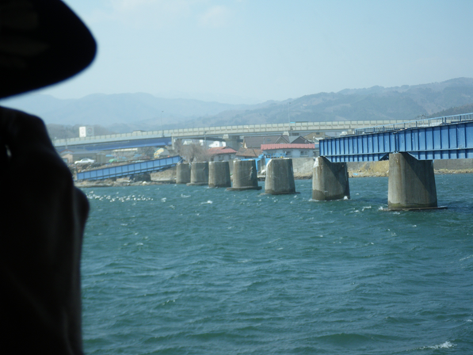
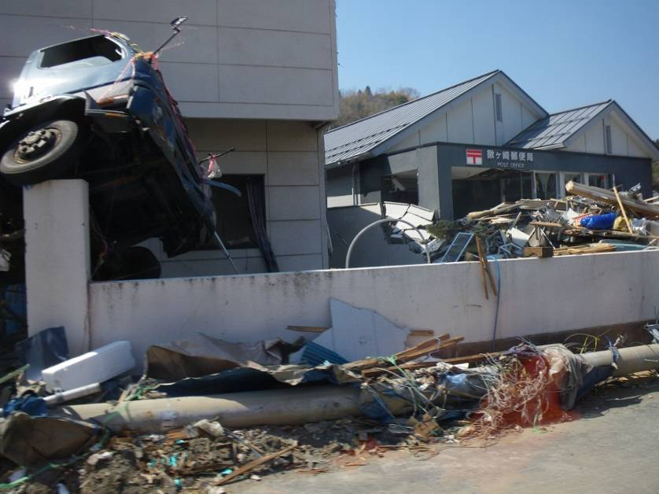
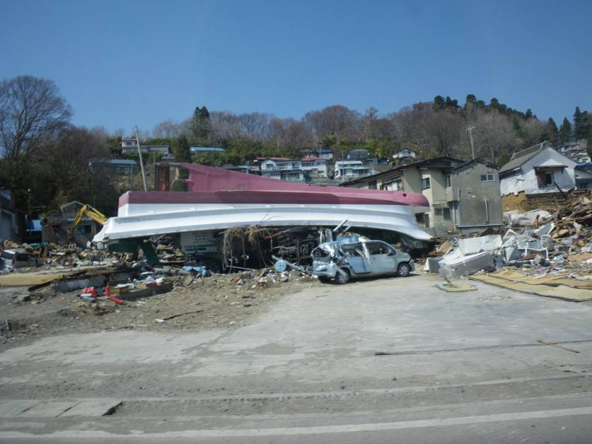
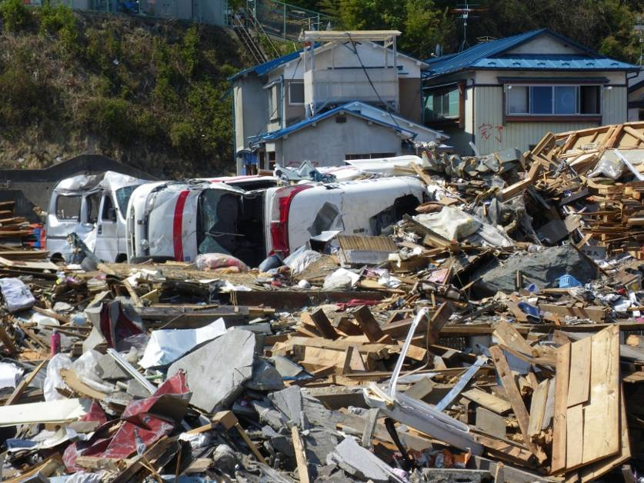
【자료】 피해 사례② （미야코시 구와가사키지구）
2011년 ４월13일 촬영
Notes:
19

Slide 20
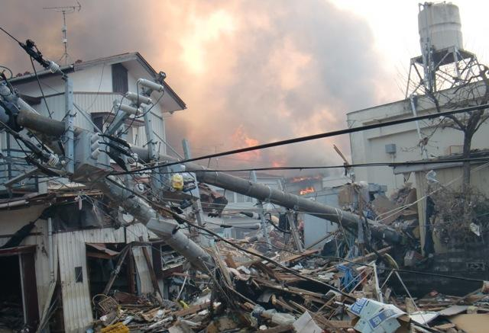
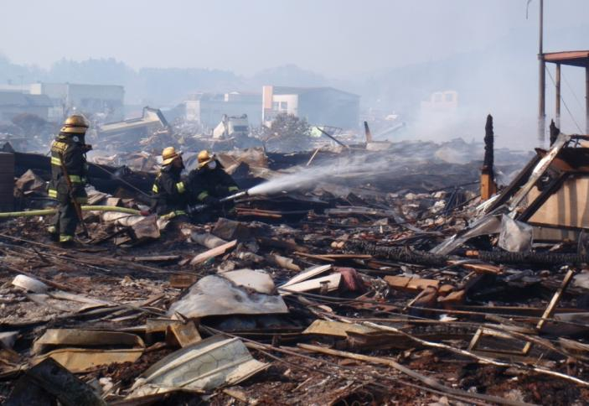
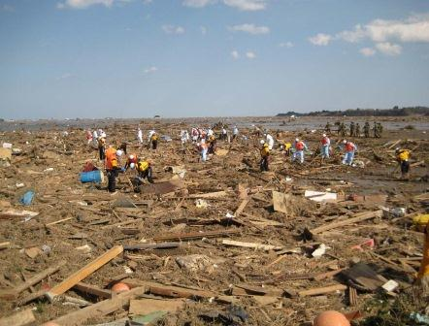
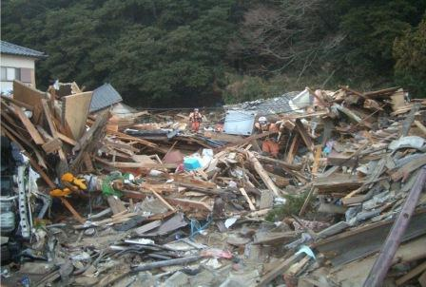
【자료】 피해 사례 ③ （소방대 활동상황）
화재 발생상황
소방대의 진화활동①
3월19일 소마시 닛케시지구에서의 인명탐색활동②
3월14일 이와키시 다이라우스이소 지구 수색활동
※오쓰시 소방국 제공
※시즈오카시 소방국 제공

Slide 21
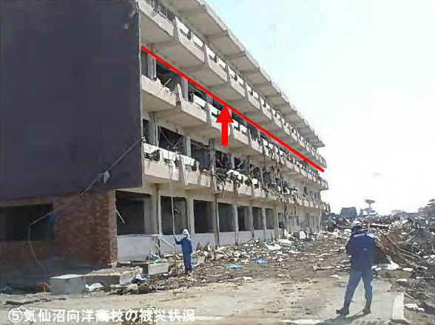
【자료】 피해 사례④ （쓰나미에 의한 피해）
⑤게센누마 고요고등학교 피해 상황

Slide 22
【자료】 피해 사례⑤ （ＪＲ 오후나토역 주변）
지진발생 26일 후의 상황
JR 오후나토역 주변 2011년 4월6일
①오후나토역 주변의 피해상황(남쪽에서)

Slide 23
【자료】 피해 사례⑥ 피해 전후의 상황（이와테현 리쿠젠타카타시）
피해 전（2010.10.18）
피해 후（2011.3.13）

Slide 24
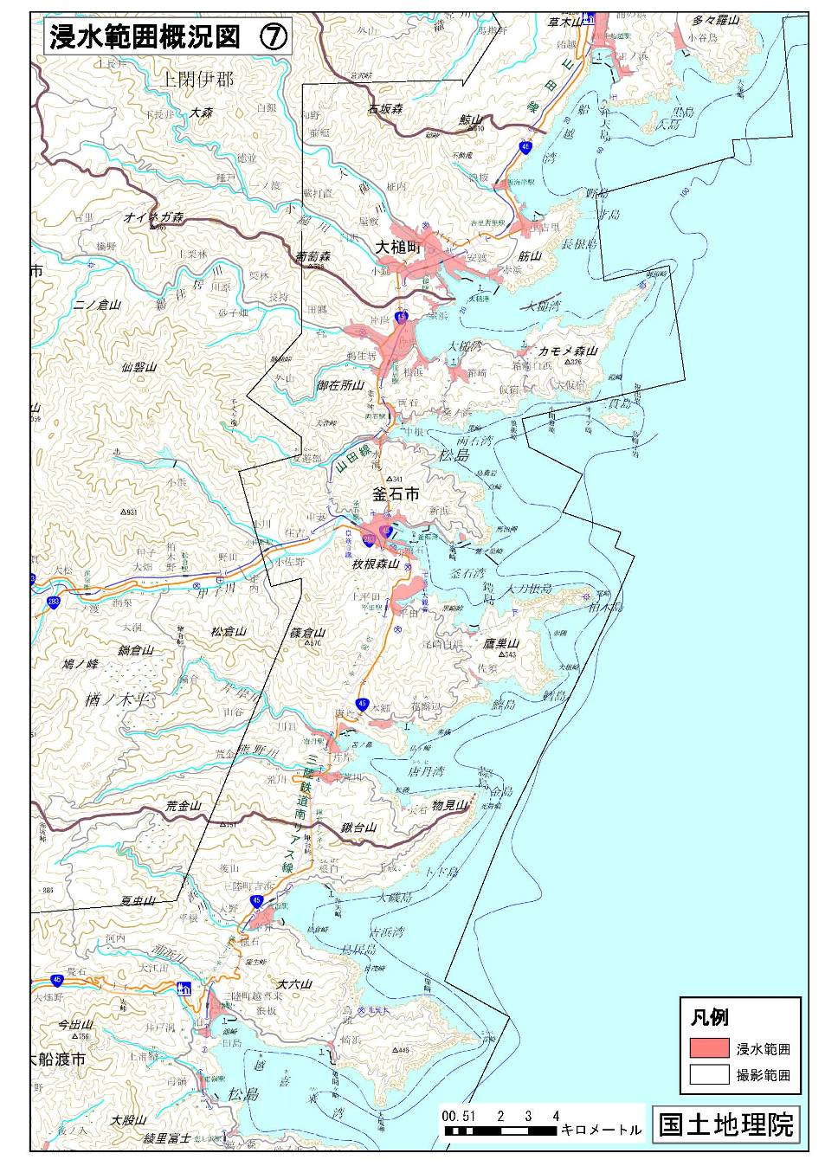
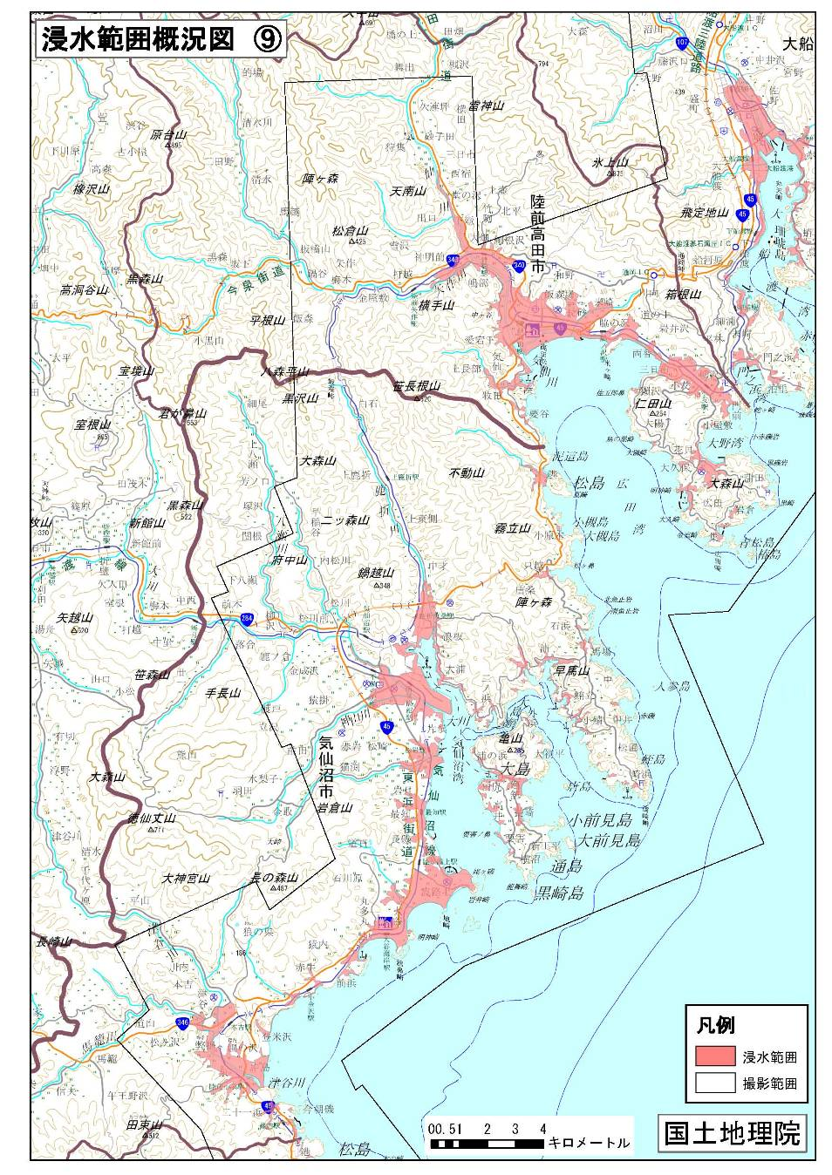
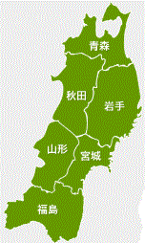
【자료】 동일본 대지진에 의한 쓰나미의 침수범위①
침수범위 개황도（이와테현）
침수범위 개황도（이와테현・미야기현）
Notes:
三陸の入り組んだ海岸

Slide 25
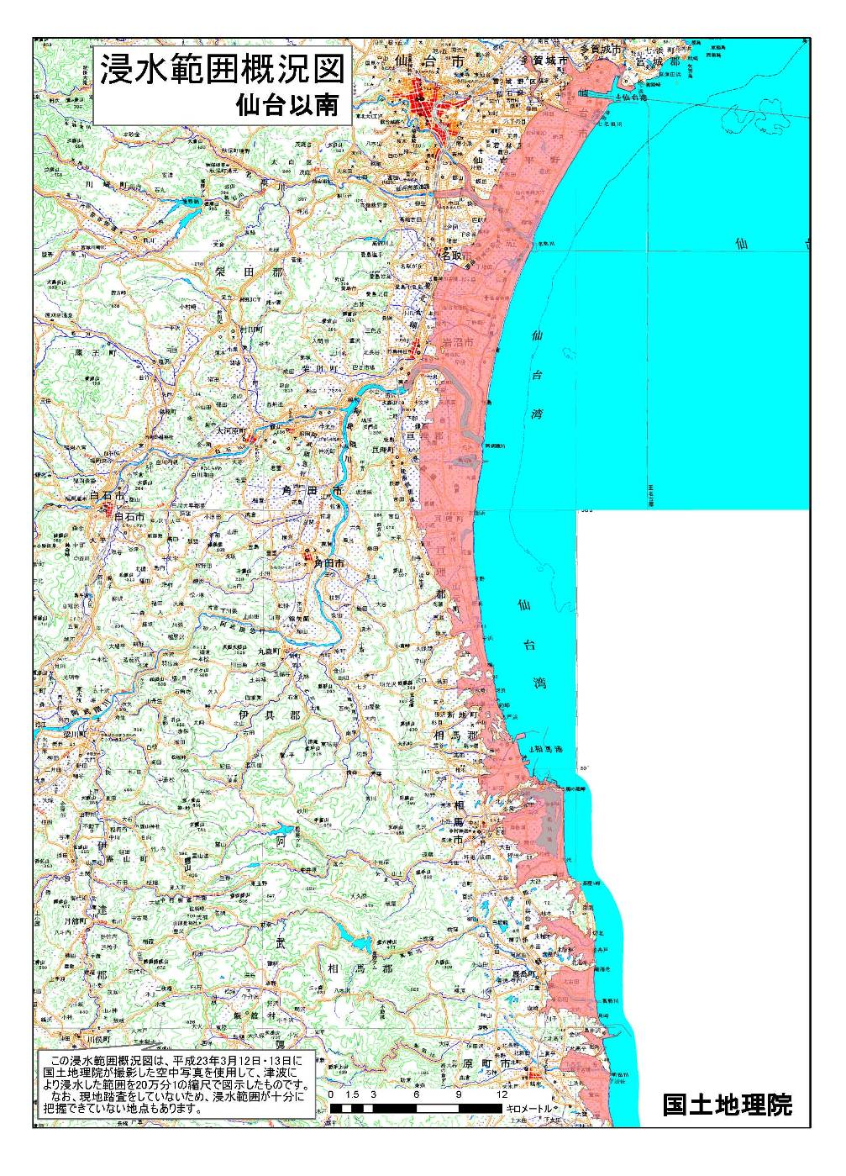
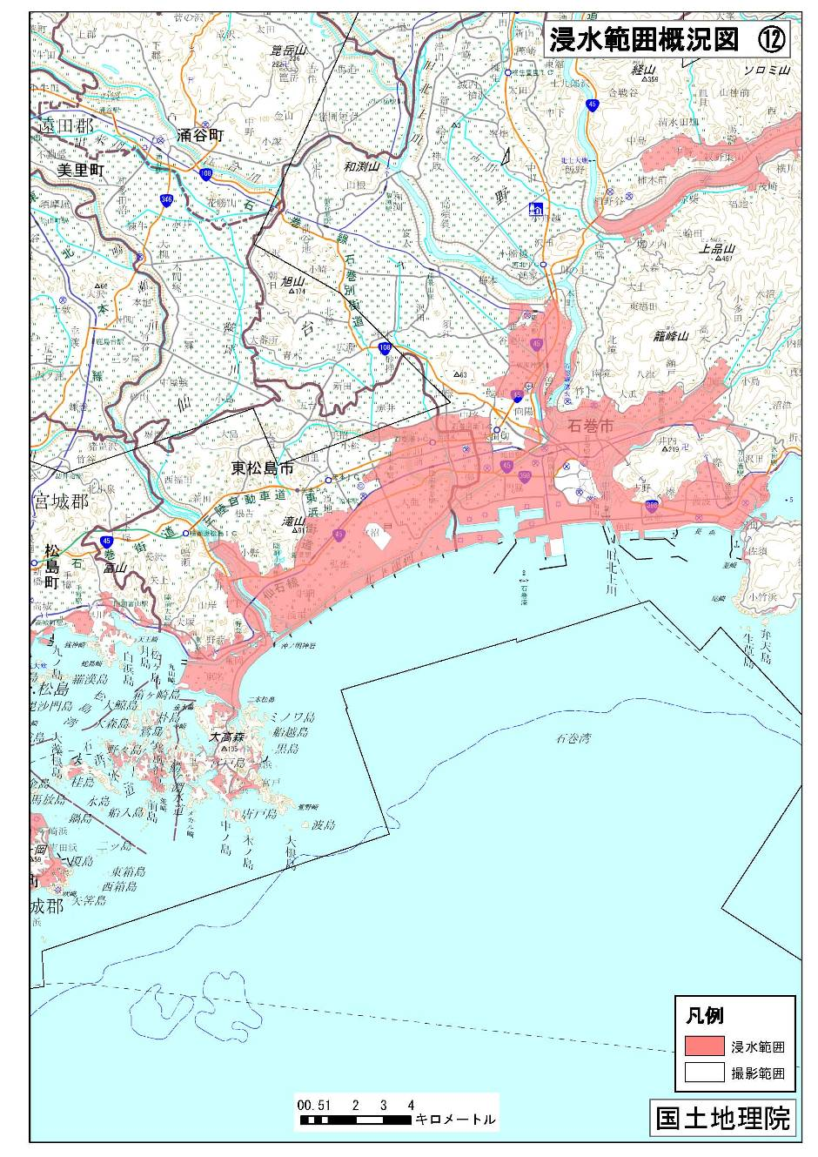
【자료】 동일본 대지진에 의한 쓰나미의 침수범위②
침수범위 개황도（미야기현）
침수범위 개황도（미야기현）
센다이 이남
Notes:
宮城、福島のなだらかな海岸線
ここでの津波被害が特徴

